Slide 1

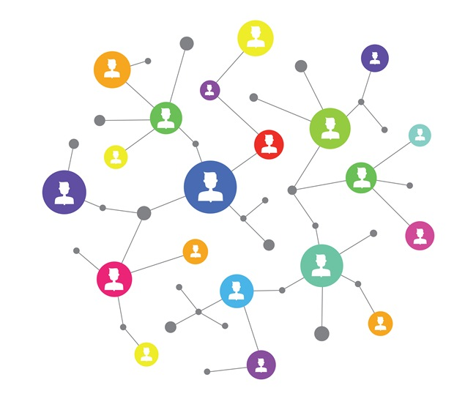
FraufraFrenvernetzung
BAWO Fachtagung Wien 9.5.2022

Slide 2
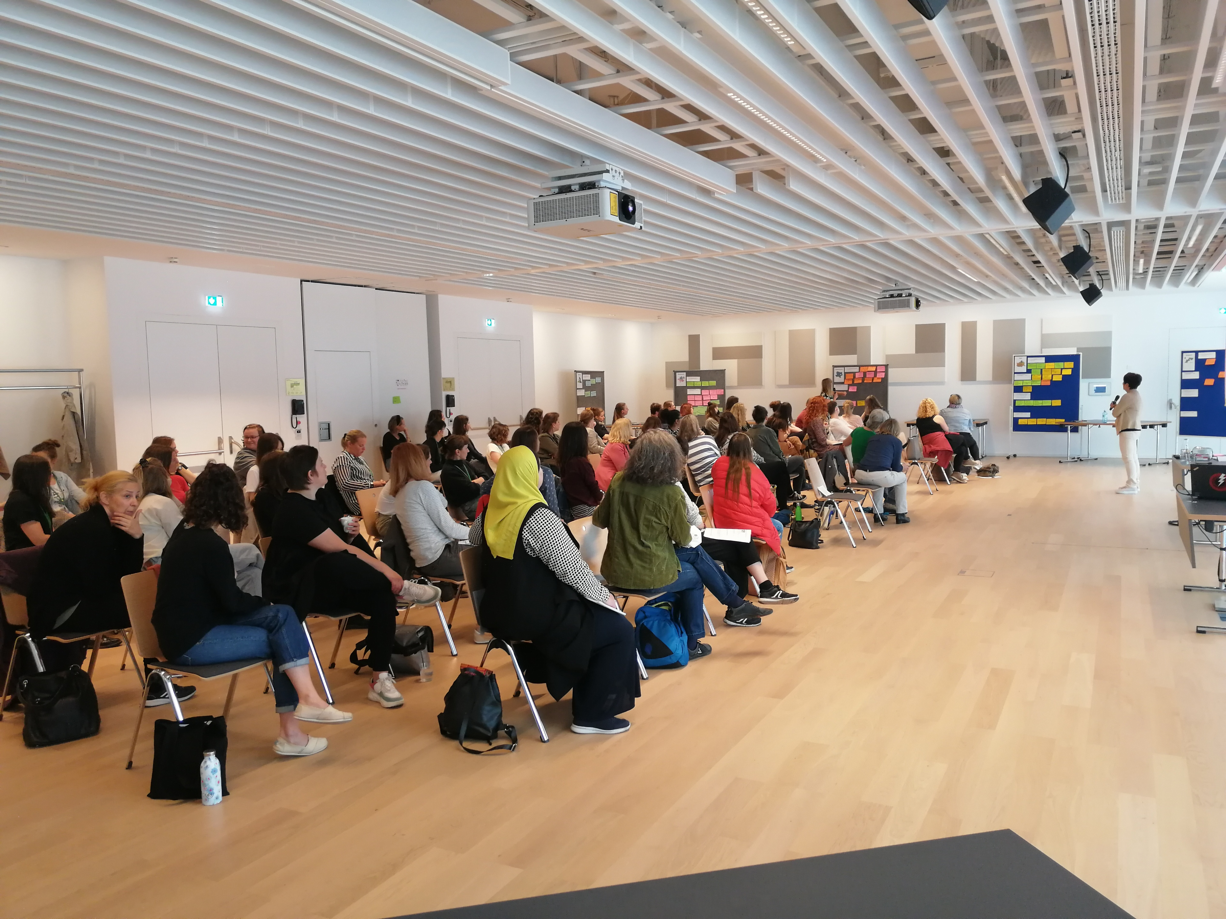


Slide 3
Bundesländer-Perspektiven
Frauenspezifische Einrichtungen: Städte-zentriert, regionale Unterschiede/Bedarfe, Frauenhäuser: Zielgruppen- & Zugangs-unterschiede, kleinere & viele verschiedene Träger in den Bundesländern, einzelne Aktivistinnen, ...
Frauenspezifische Netzwerke, Vernetzungsstrukturen und –gruppen: österreichweite Vernetzung wertvoll, große Unterschiede zwischen Bundesländern, kleine Vereine= Ressourcenfrage, bundes-länderübergreifende Vernetzung? ...
Genutzte Medien zum Sichtbarmachen weibl. Wohnungs-losigkeit: Zeitungen, Newsletter, Radio, Youtube, ...
Veränderte Strukturen durch Covid-19-Pandemie: verminderte Niederschwelligkeit, fehlende digitale Kompetenzen, „Zuarbeit“, ...

Slide 4
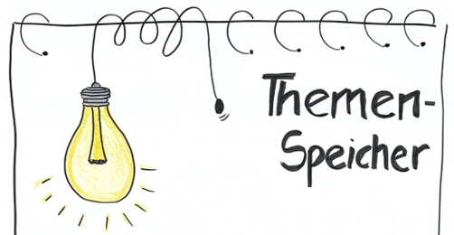
für neues Jahresthema
Vernetzungsstrukturen innerhalb der Bundesländer verbessern
Anspruchsberechtigungen (für Frauenhäuser, geförderten Wohnbau, für Sozial- und Gesundheitsleistungen)
Zugangskriterien für Frauenhäuser
Zugang zu Psychotherapie, psychologischer Beratung und spezifische Angebote für psychisch Kranke
digitale Kompetenzen für a) Frauen und b) Mitarbeiterinnen
Zahlen: v.a. über nicht Anspruchsberechtigte (wer konnte z.B. nicht aufgenommen werden?)
Kinderbetreuung

Slide 5

Termine … Termine …
via ZOOM - montags 9.00-11.00 Uhr
Zoom-Link wird bei Interesse versandt.
Bitte heute in Verteiler eintragen (Liste beim Eingang) oder per Mail an: bundesweite.frauenvernetzung@gmail.com
23. Mai 2022: Reflexion der Aktivitäten 2021/22
19. Sept. 2022
21. Nov. 2022
23. Jänner 2023
20. März 2023

Slide 6



